Slide 1

Casos de Uso
Engenharia de Software
Curso Técnico em Informática 2019

Slide 2
Casos de Uso

Slide 3
Diagrama de Caso do Uso
Esse diagrama documenta o que o sistema faz do ponto de vista do usuário.
Em outras palavras, ele descreve as principais funcionalidades do sistema e a interação dessas funcionalidades com os usuários do mesmo sistema.
Nesse diagrama não nos aprofundamos em detalhes técnicos que dizem como o sistema faz

Slide 4
Composição do Diagrama de Caso de Uso
Diagramas de Casos de Uso são compostos basicamente por quatro partes:
Cenário: Sequência de eventos que acontecem quando um usuário interage com o sistema.
Ator: Usuário do sistema, ou melhor, um tipo de usuário.
Use Case: É uma tarefa ou uma funcionalidade realizada pelo ator (usuário)
Comunicação: é o que liga um ator com um caso de uso
Tipo de ligação:

Slide 5
Cenário
Vamos criar um cenário de exemplo para vermos a notação de um diagrama de caso de uso:
“A clínica médica Saúde Perfeita precisa de um sistema de agendamento de consultas e exames.
Um paciente entra em contato com a clínica para marcar consultas visando realizar um check-up anual com seu médico de preferência. A recepcionista procura data e hora disponível mais próxima na agenda do médico e marca as consultas.
Posteriormente o paciente realiza a consulta, e nela o médico pode prescrever medicações e exames, caso necessário”.

Slide 6
Cenário
Com esse cenário simples podemos começar a criar nosso diagrama. Inicialmente vamos definir nossos atores:
a) Paciente
b) Secretária
c) Médico

Slide 7
Exemplo:
Agora vamos definir algumas ações de cada usuário:
a) Paciente
Solicita Consulta
Solicita Cancelamento de Consulta
b) Secretária
Consulta Agenda
Marca Consulta
Cancela Consulta
c) Médico
Realiza Consulta
Prescreve Medicação
Solicita Realização de exames

Slide 8
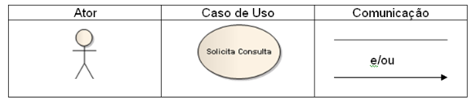
Definição do Caso de Uso
No mercado existem diversos tipos de ferramentas case que auxiliam na construção de diagramas. o leitor fique a vontade de utilizar a ferramenta de sua preferencia. Algumas sugestões seriam as versões trial do Enterprise Architect, ou do Visio.

Slide 9
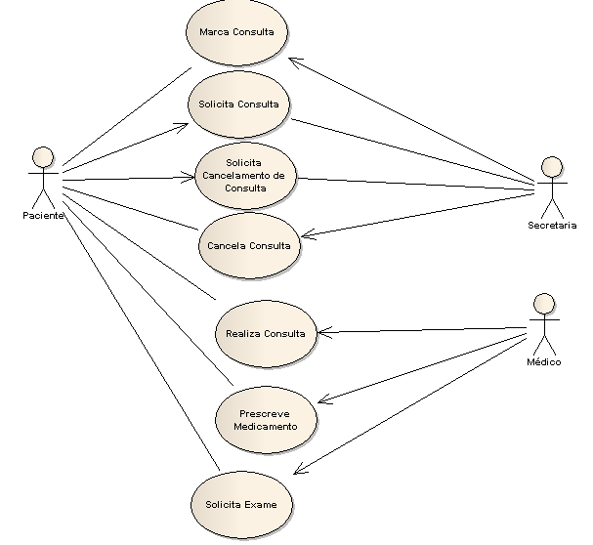
Caso de Uso

Slide 10

Include / Extend:
Para melhorar um pouco mais esse diagrama vamos ver o conceito de <>. Include e extend são relações entre os casos de uso.
Include: seria a relação de um caso de uso que para ter sua funcionalidade executada precisa chamar outro caso de uso.
Extend: Esta relação significa que o caso de uso extendido vai funcionar exatamente como o caso de uso base só que alguns passos novos inseridos no caso de uso extendido.

